Slide 1

שילוב חרדים במגזר הציבורי
החלטת ממשלה מספר 869 לקידום המלצות לשילוב האוכלוסייה החרדית בשירות המדינה
נציבות שירות המדינה

Slide 2
נושאים
מועמדויות לשירות המדינה
ערוצי כניסה:
  תכנית משפיעים- עתודה ניהולית לחברה החרדית במגזר הציבורי
  מאגרי סטודנטים
  העדפה מתקנת באמצעות ייעוד משרות

Slide 3
מועמדות לשירות המדינה
שנה | סה"כ מועמדויות במכרזים | סה"כ מועמדויות באוכלוסייה החרדית |  | אחוז מסה"כ מועמדויות
 |  | סה"כ | אחוז
סה"כ 2016 | 148,316 | 6,189 | 100% | 4.2%
סה"כ 2017 | 112,884 | 6,644 |  | 6%
בתוך שנתיים עלייה של 2% במספר המועמדים החרדים שעומד היום על 6% מסה"כ המועמדויות
כ- 3 אחוזים מסה"כ מועמדים מבני האוכלוסייה החרדית נקלטים לשירות המדינה

Slide 4
תוצאות מבחני כישורים ( שלב א')
בהשוואה לכלל האוכלוסיות המגוונות, למועמדים חרדים ניכר יתרון בהשגת ציונים גבוהים בבחינות שלב א'.

Slide 5
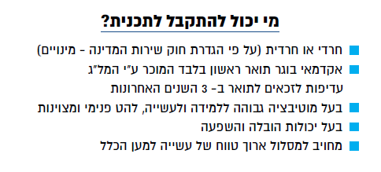
ערוצי כניסה
תכנית משפיעים- עתודה ניהולית לחברה החרדית במגזר הציבורי

Slide 6
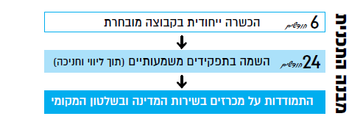
ערוצי כניסה-
תכנית משפיעים- עתודה ניהולית לחברה החרדית במגזר הציבורי
תכנית משפיעים- עתודה ניהולית לחברה החרדית במגזר הציבורי

Slide 7
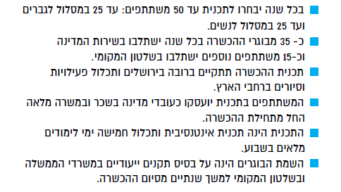
תכנית משפיעים- עתודה ניהולית לחברה החרדית במגזר הציבורי

Slide 8
ערוצי כניסה -מאגרי סטודנטים
בהתאם לתוכנית הממשלתית לשילוב חרדים בשירות המדינה הוקם מאגר סטודנטים חרדים אשר מי שנכנס אליו יכול להתמודד במכרזים פנימיים ובין משרדיים
התחילו במאגר 60 סטודנטים
בימים אלו נפתחה ההרשמה למאגר סטודנטים חדש, נכון לתאריך 5.11.17 ישנן 169 מועמדויות מקרב האוכלוסייה החרדית.
50 תקני סטודנטים לאיוש ע"י האוכלוסייה החרדית, ניתנו למשרדים על בסיס תחרותי בין המשרדים חלקם אוישו באמצעות המאגר והיתר באמצעות פרסום משרות ייעודיות לאוכלוסייה החרדית.
מידי שנה ובמשך 3 שנים ניתנים 50 תקני סטודנטים למשרדי הממשלה

Slide 9
  ערוצי כניסה -העדפה מתקנת באמצעות ייעוד משרות
בהתאם לחוק שירות המדינה מינויים, על מנת שנוכל לייעד משרות לאוכלוסייה החרדית צריך להיקבע יעד אחוזי למספר המועסקים בשירות המדינה בני האוכלוסייה החרדית מסה"כ מועסקים.
  אנו נמצאים בתהליך הכנת הצעת מחליטים אשר במסגרתה יקבע היעד.
  ההצעה תועבר לאישור הממשלה עד ל-26/11/17.
  לאחר אישור הממשלה נתחיל לאכוף את היעד על משרדי הממשלה באמצעות הכלים שבסמכות נציב שירות המדינה.

Slide 10
תוכנית לשילוב אוכלוסייה חרדית במשרד הבריאות
מינהל הסיעוד בשיתוף האוצר והמל"ג מפעיל תכניות אקדמיות ללימודי סיעוד לחרדים מעל 5 שנים נכון להיום מתקיימות התכניות הבאות:
מכון טל שלוחת "מבחר" לבנות -70 סטודנטים
מכון טל שלוחת מכון לב, כיתת בנים- 30 כסאות, לומדים 19 סטודנטים.
מכון טל שלוחת שערי צדק, כיתת בנות , 60 סטודנטים.
המכללה האקדמית רופין 'שלוחת לניאדו- 30 כסאות, החלו לימודים 17 סטודנטים.
מכללה אקדמית ת"א יפו - שלוחת "מבחר", כיתת בנים - 30 כסאות , החלו לימודים 16סטודנטים.
במרץ 2017 תפתח אונ' חיפה שלוחה חרדית לבנות בבית ספר לסיעוד בני ציון, ל- 20 סטודנטים בשלב ראשון והגדלה מידי שנה.

